Slide 1

Backend for frontend vs Api gateway

Slide 2

API GATEWAY

Slide 3

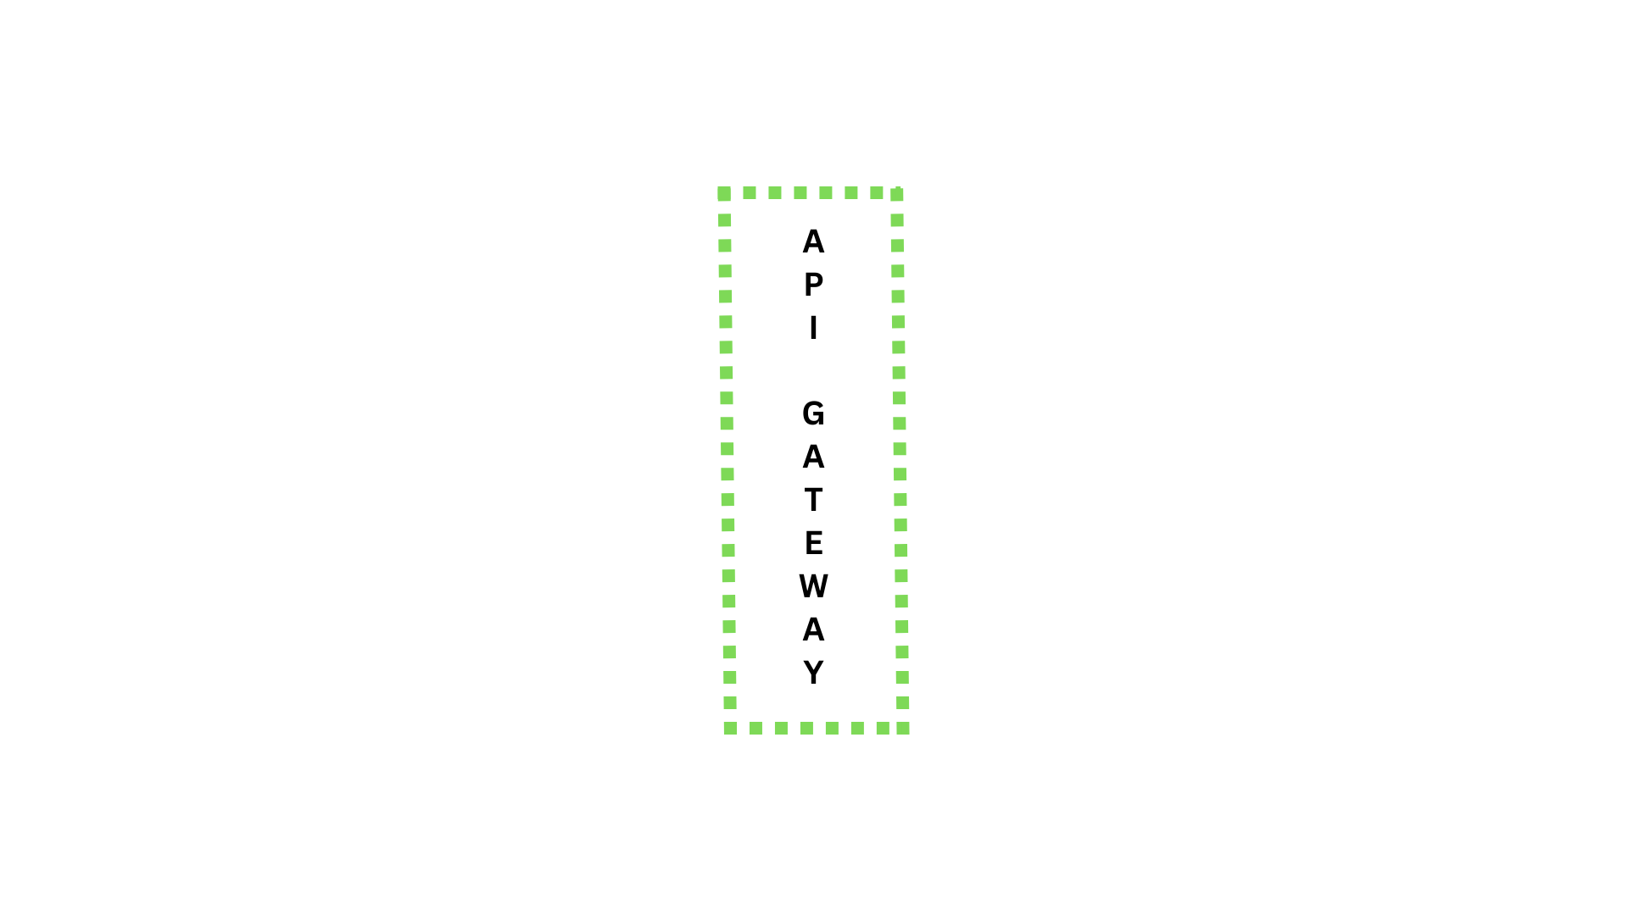
API GateWAY
O que é?
- Software Pattern.
- Gerenciador de tráfego.
- Capabilities.

Slide 4
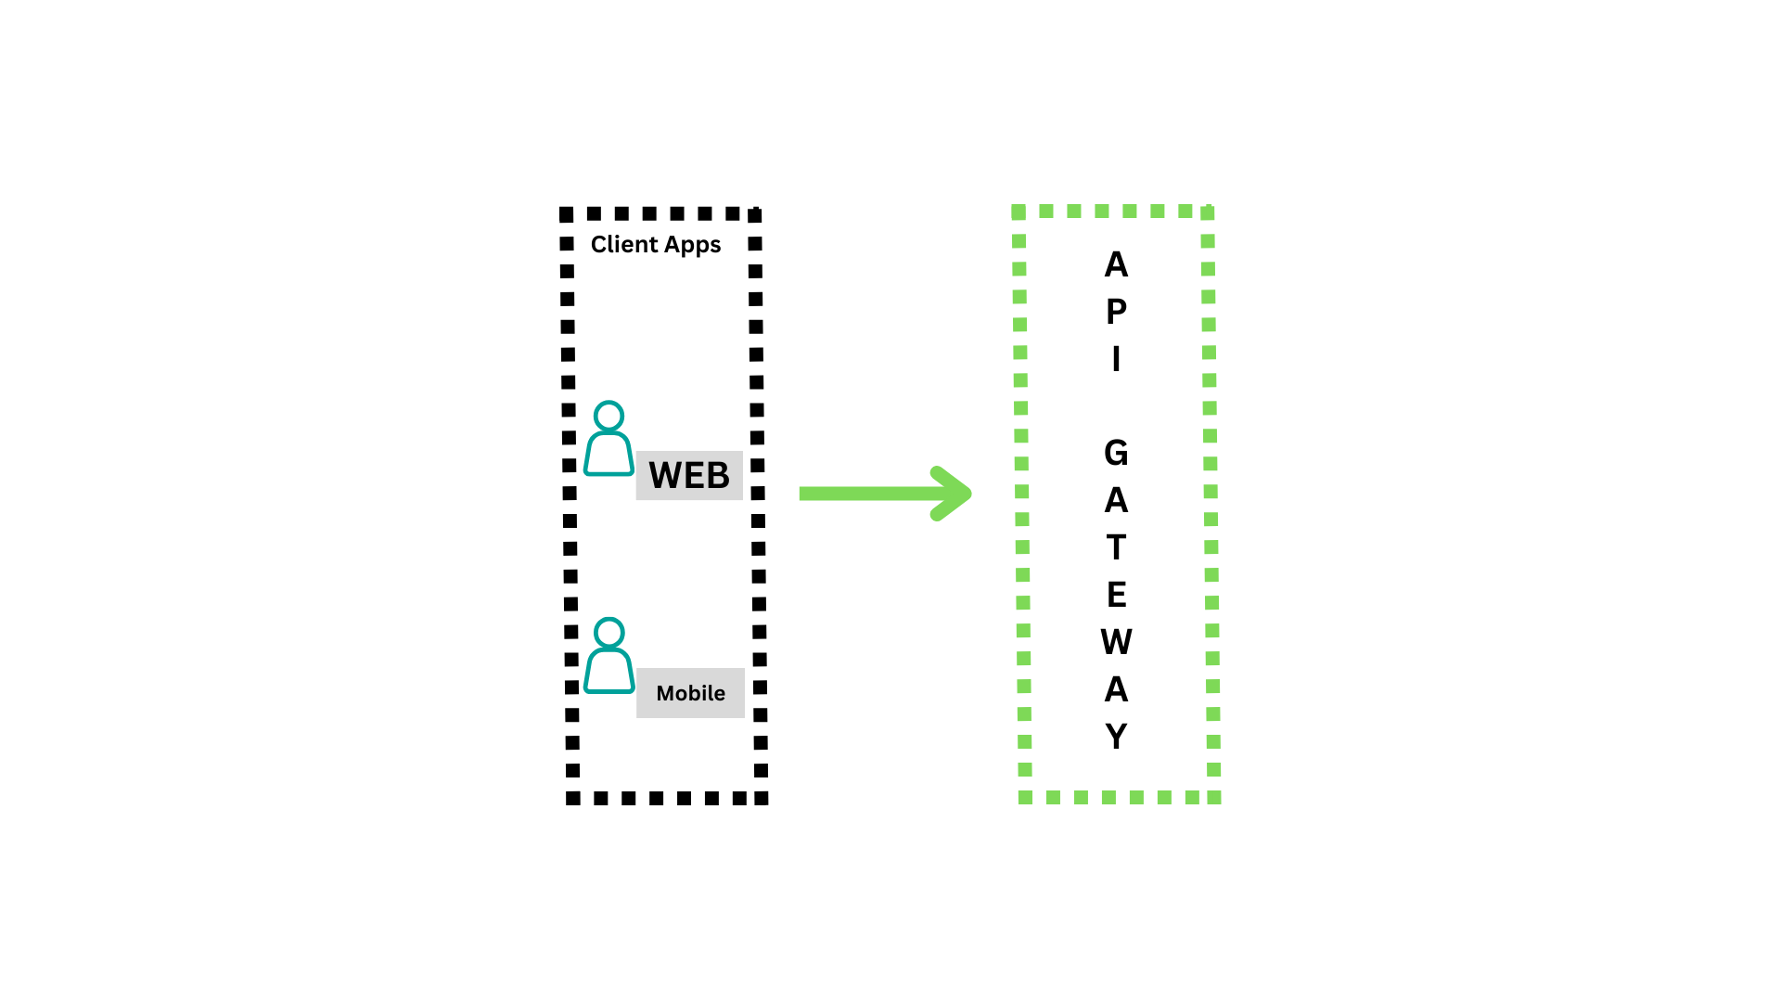
API GateWAY
O que é?

Slide 5
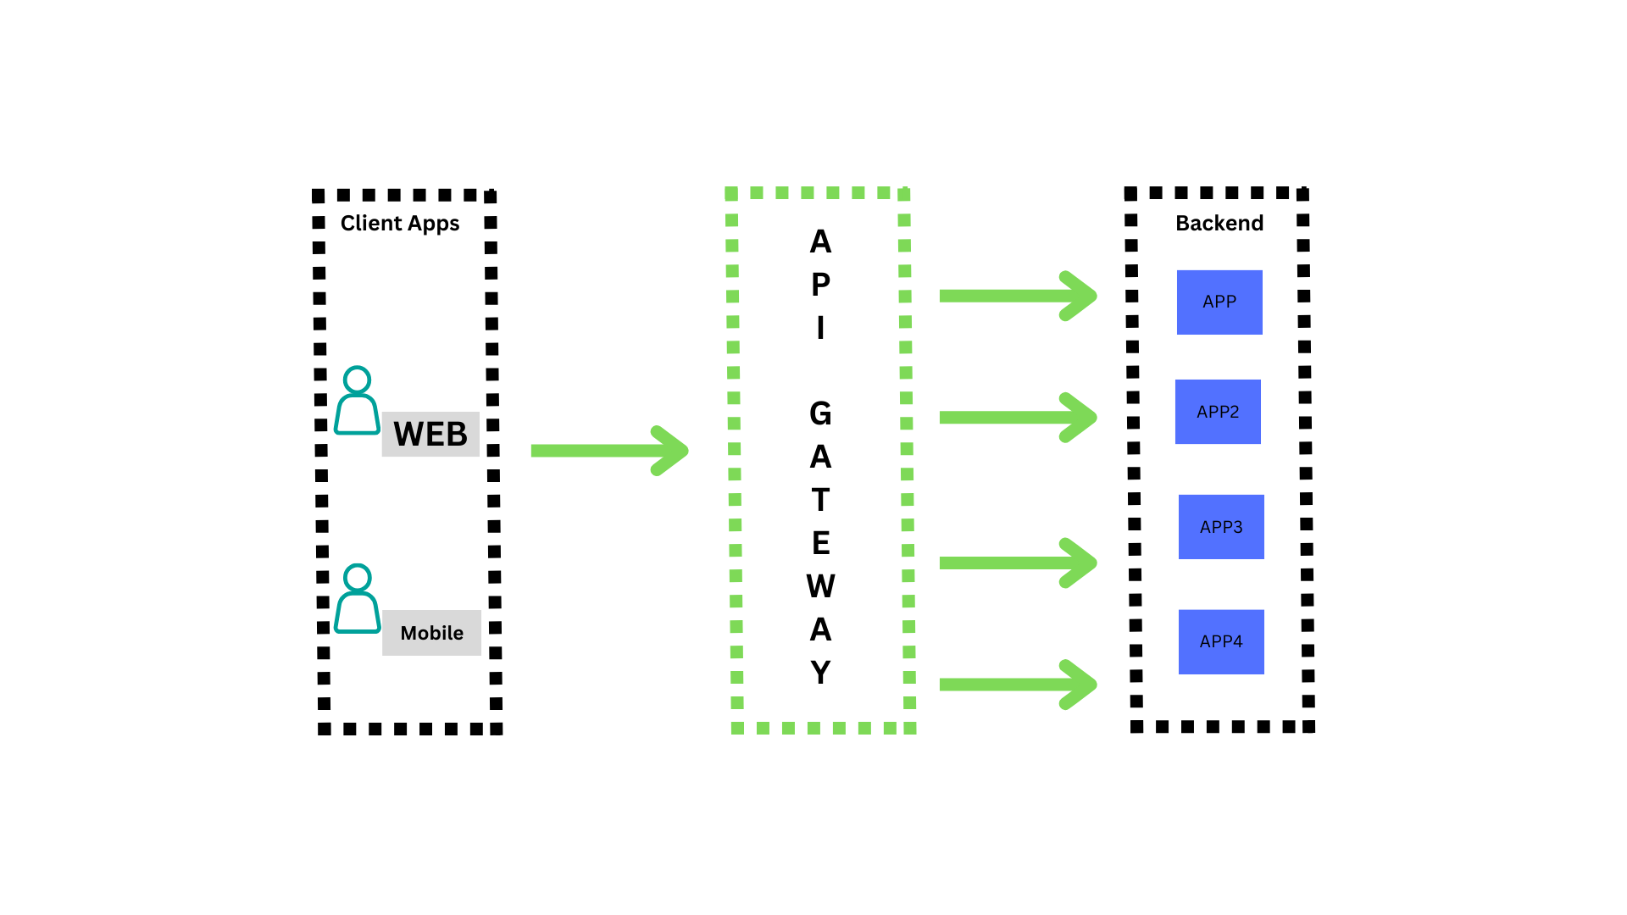
API GateWAY
O que é?

Slide 6
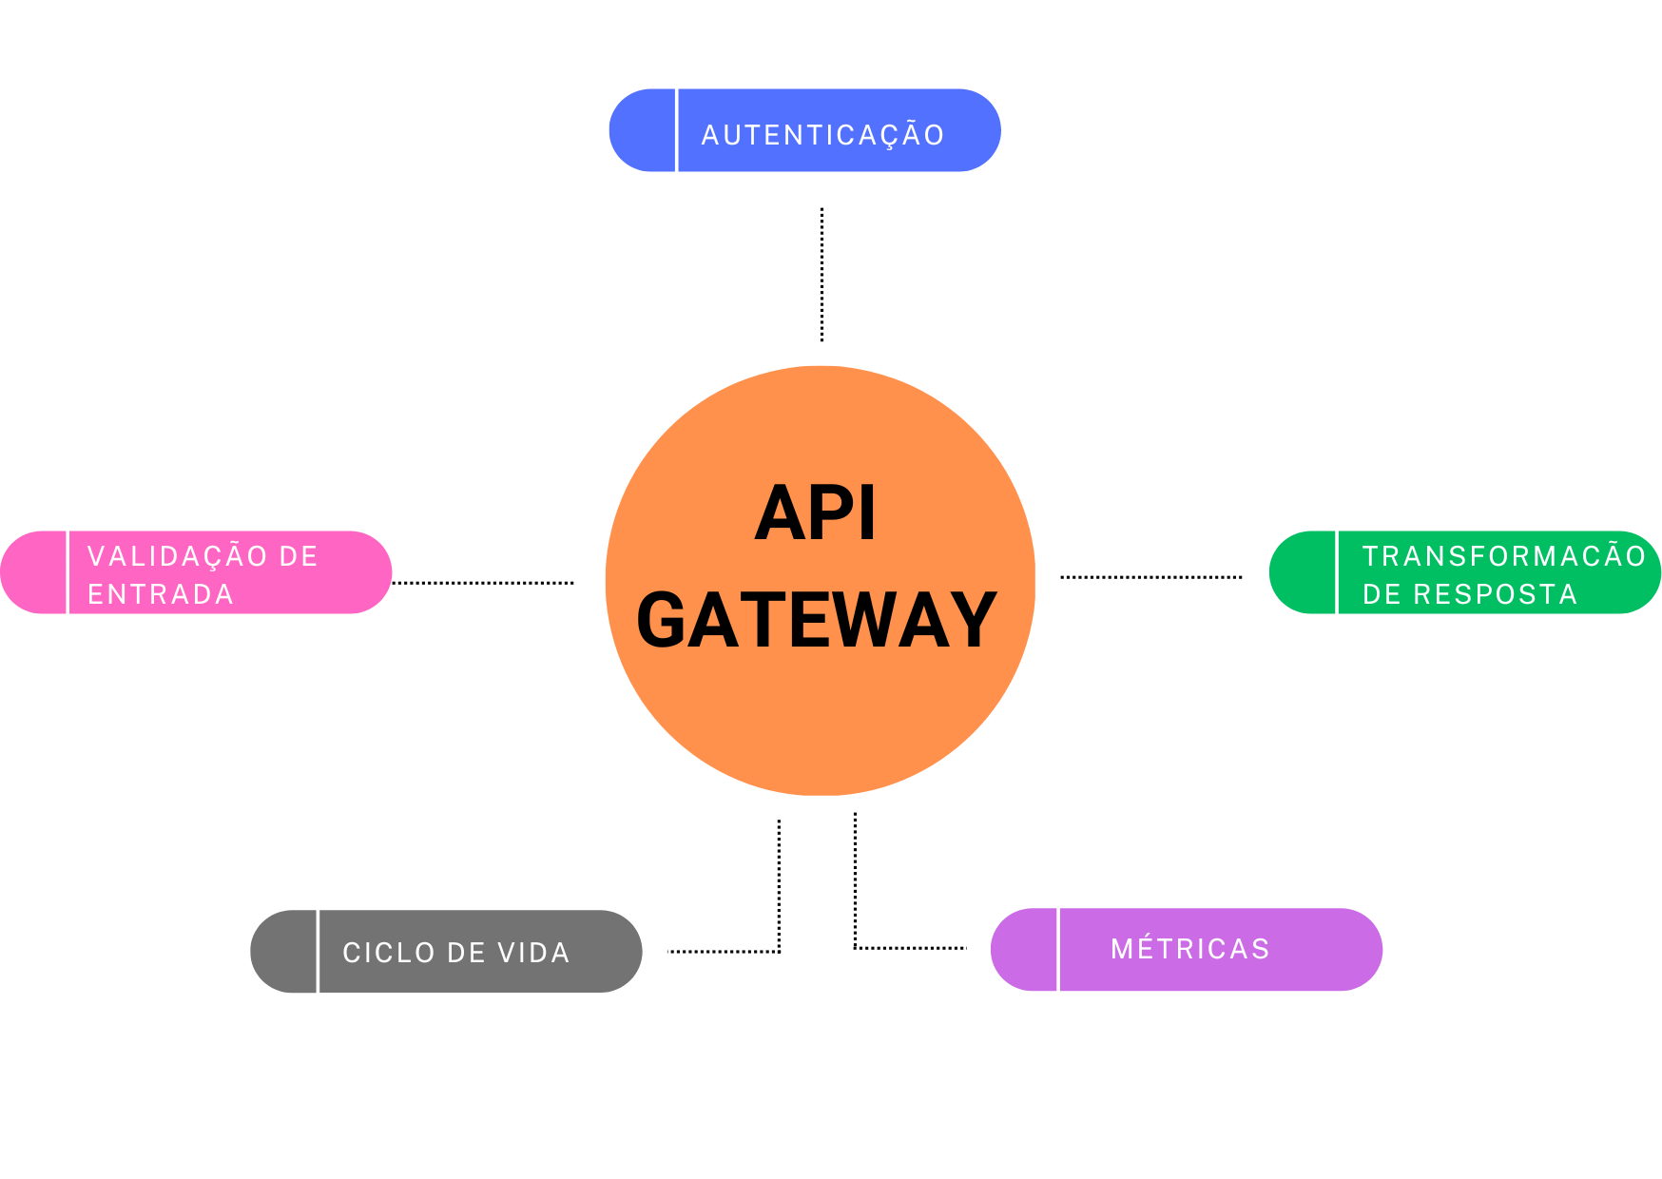
API GateWAY
Capabilites

Slide 7
BACKEND FOR FRONTEND (BFF)

Slide 8
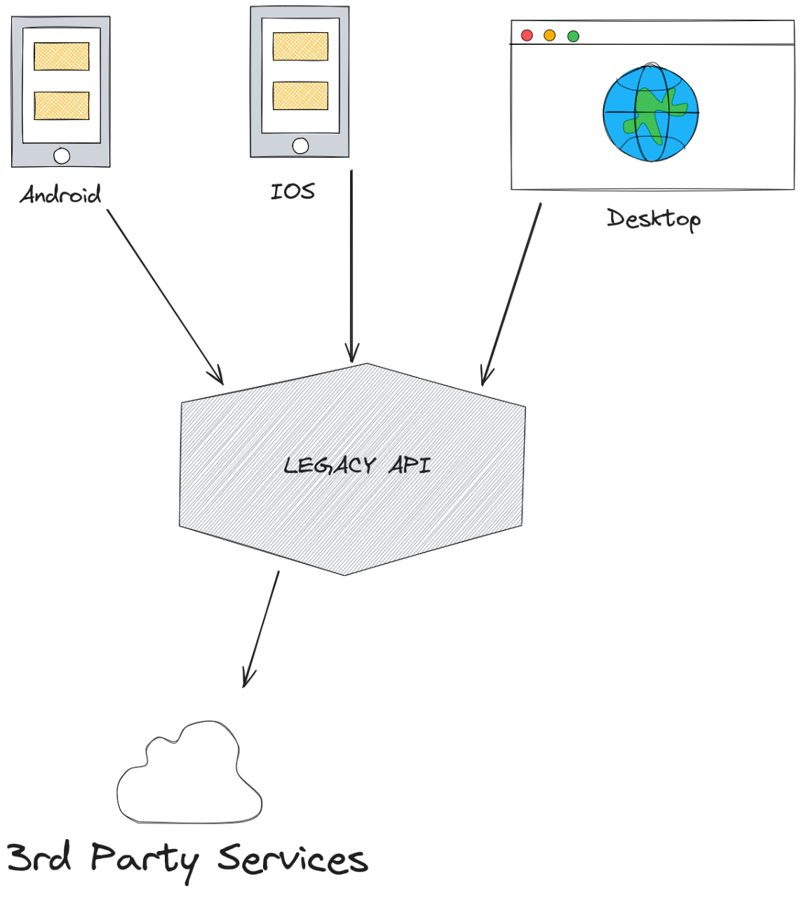

Slide 9
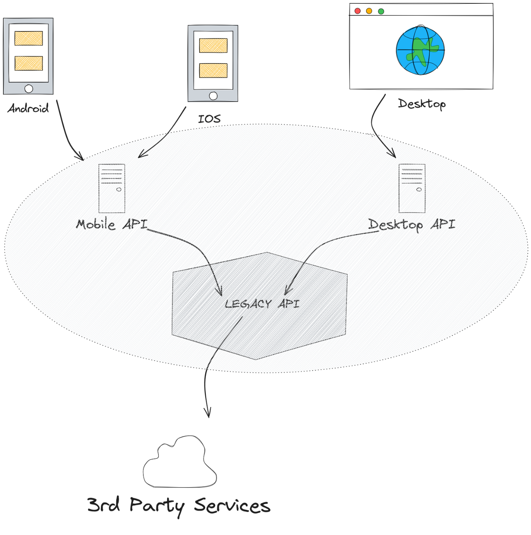
Voice Assistants
Camera
GPS Location
Dispositivos ou
Exp. de usuario diferentes. Ex: Uber API Driver vs API User
Em vez de um único ponto de entrada, ele introduz várias portas de acesso. Por causa disso, é possível ter uma API personalizada que atende às necessidades de cada cliente (móvel, web, desktop, etc.) e eliminar grande parte do “bloat” causado por manter tudo em um só lugar.

Slide 10


https://bit.ly/3FZ685W
BFF Demo

Slide 11

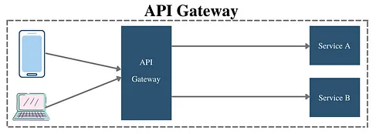
Api gateway ou bff ? Qual usar ?
Em ambientes com uma ampla variedade de clientes e microserviços, o API Gateway se destaca ao proporcionar uma solução centralizada para otimizar, simplificar e garantir o controle e segurança no gerenciamento de microsserviços.

Slide 12
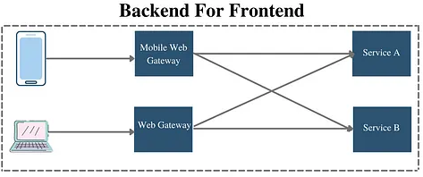
Api gateway ou bff ? Qual usar ?
O BFF é mais eficaz onde a diversidade de clientes, como web, mobile e IoT, demanda uma atenção específica para atender às necessidades únicas de cada front-end. A abordagem escalonável e flexível do BFF, distribuindo a carga entre múltiplos back-ends, é uma escolha prudente para evitar a sobrecarga em um único serviço.

Slide 13
A decisão entre API Gateway e BFF dependerá das características específicas de cada projeto, buscando encontrar o equilíbrio adequado entre complexidade e escalabilidade para atender de maneira eficiente às demandas únicas de cada contexto de aplicação.

Slide 14

Obrigado

